Slide 1







تأهيل‬
الحساب
العميل المتوقع
الفرصة
عرض الأسعار
الأمر
الفاتورة
معالجة أوامر المبيعات
جهة الاتصال

Slide 2
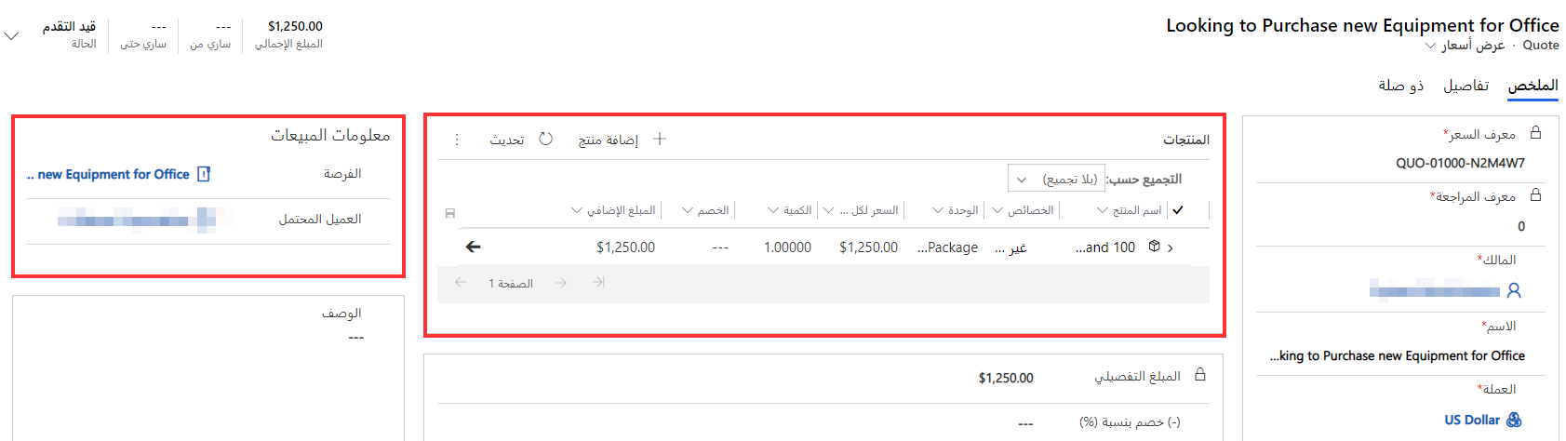
عرض الأسعار المرتبط بالفرصة الأصلية.
تُضاف المنتجات الموجودة في الفرصة تلقائيًا إلى عرض الأسعار.

Slide 3
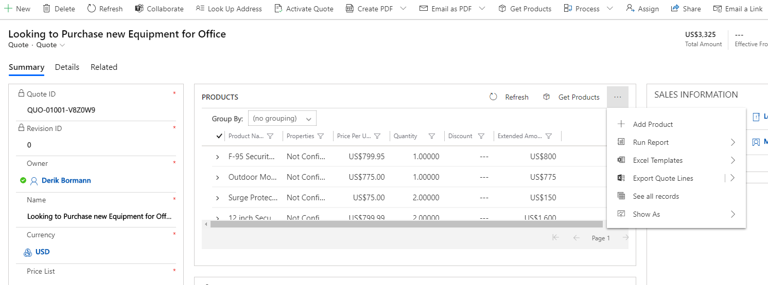
ينسخ جميع المنتجات من فرصة مُعينة إلى عرض الأسعار.
أضف أصناف بند عرض أسعار فردي.

Slide 4
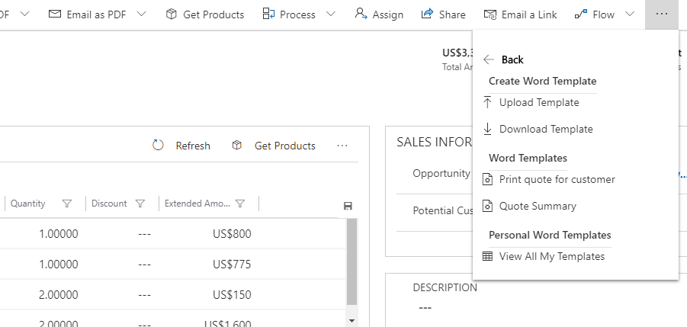

Slide 5
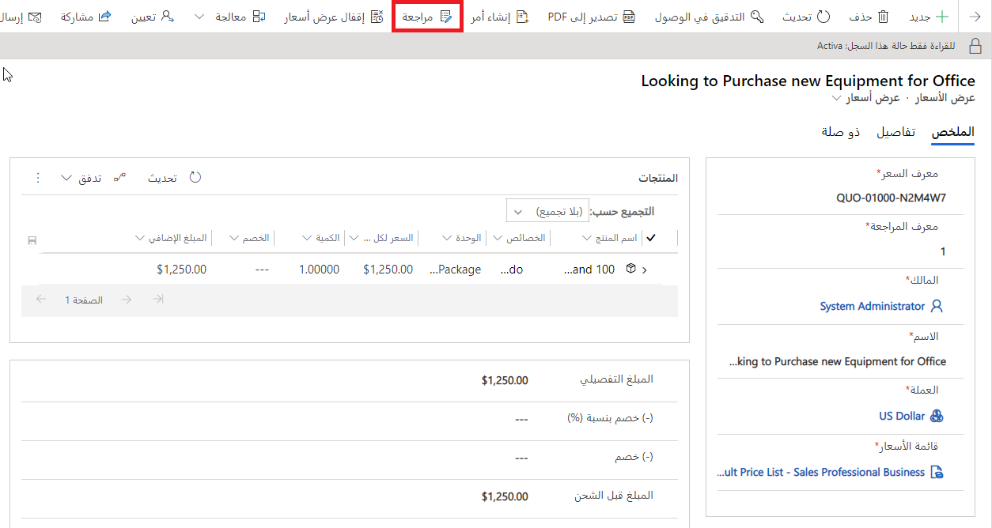
ينشئ إصدار عرض أسعار جديدًا، ويلغي الأصلي.
يتم تحديث معرّف المراجعة ليعكس الإصدار الجديد.

Slide 6
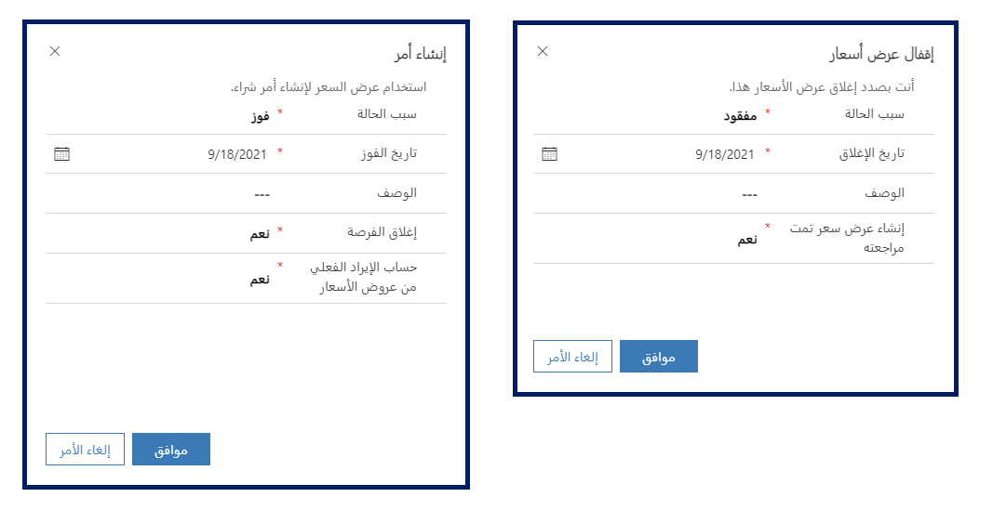
إنشاء شاشة أمر
إقفال شاشة عرض أسعار

Slide 7
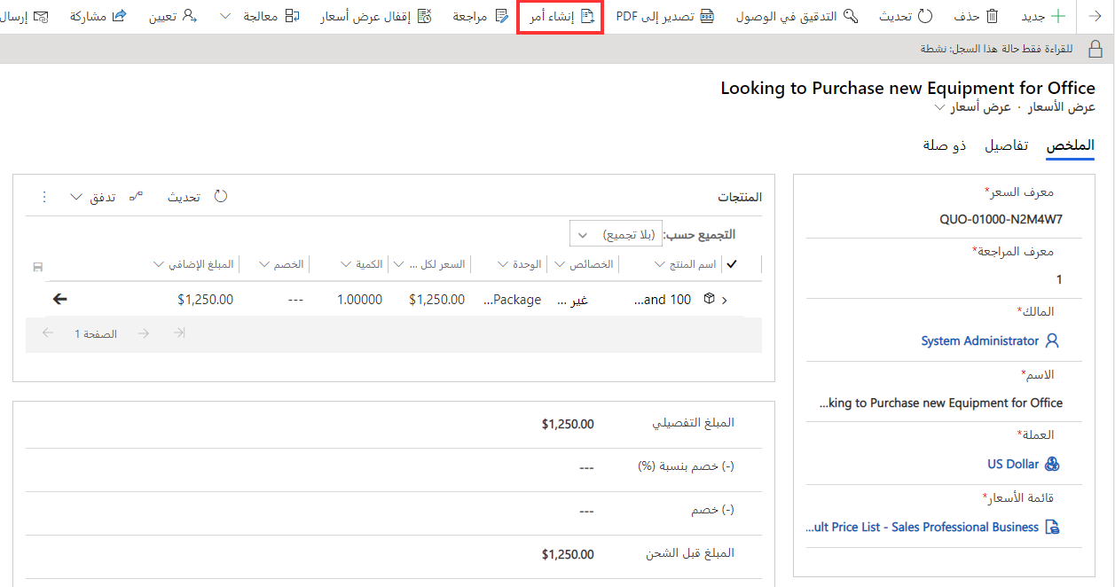
سوف يحتوي الأمر على جميع أصناف البنود المُحددة في عرض الأسعار.

Slide 8
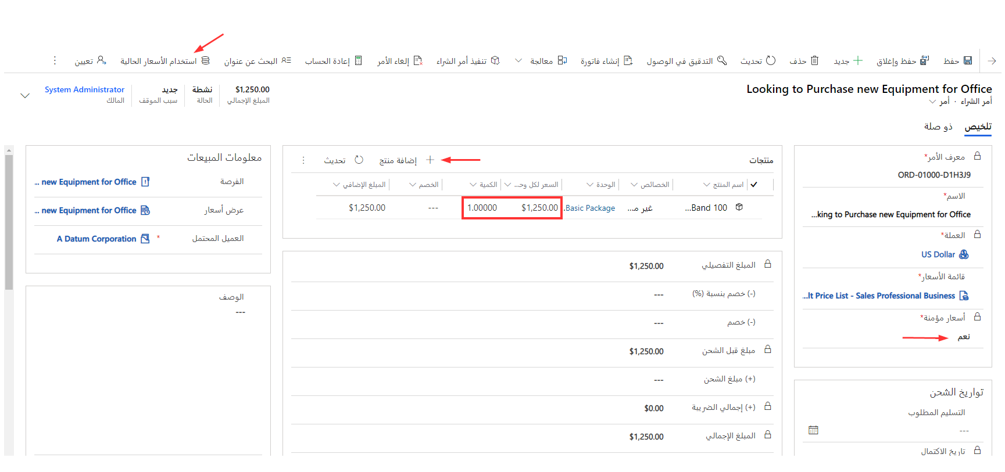
يُلغي التسعير.
يُمكن إضافة المنتجات الموجودة والمدونة.
يُمكن تغيير كميات أصناف البنود، ولكن لا يمكن تغيير الأسعار.
يُشير إلى أن التسعير مغلق.

Slide 9
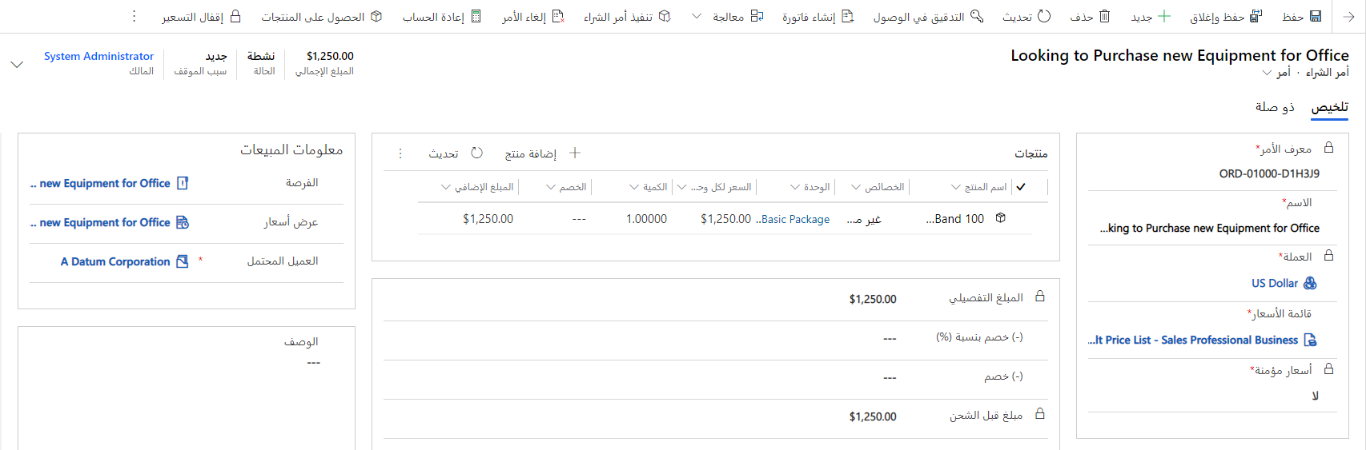
يغلق التسعير.
يُمكن وظائف المنتجات.
يُمكن تغيير كميات أصناف البنود وأسعارها.

Slide 10
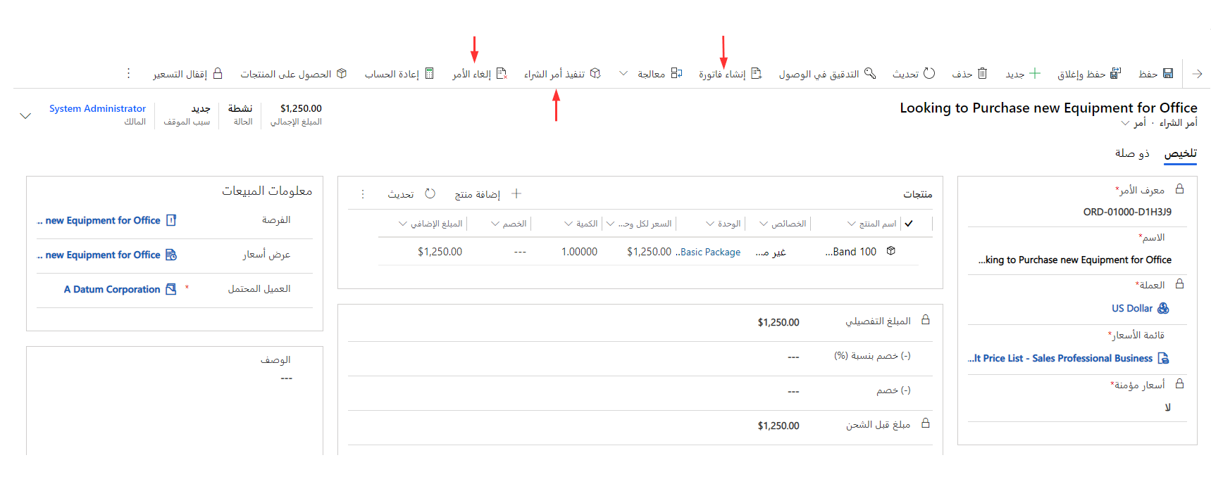
يُنشى فاتورة من أمر.
يُلغي الأمر.
يُمكن إكمال الأوامر أو تنفيذها جزئيًا.

Slide 11
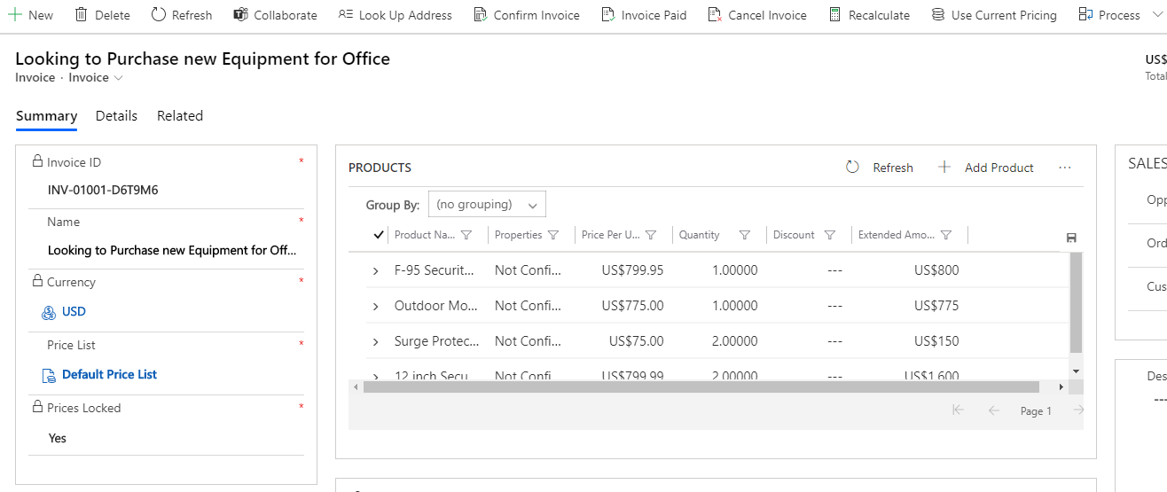
يلغي الفاتورة.
يُمكن دفع الفواتير كُليًا أو جزئيًا.

